Slide 1

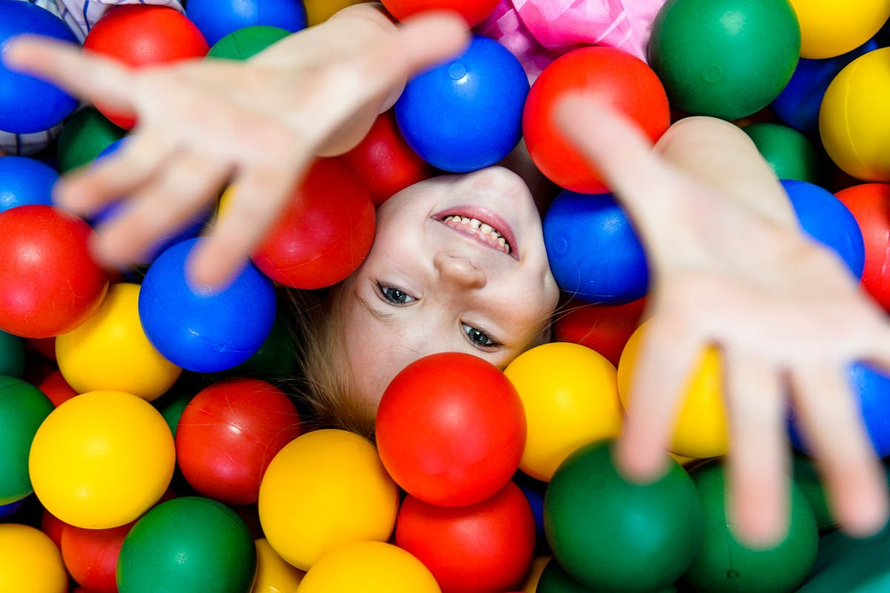
Департамент образования и науки Курганской области ГБУ «Центр помощи детям»
Рекомендации по организации сенсорных игр для ребёнка с гиперчувствительностью
Учитель-дефектолог
Атурова Т.А.

Slide 2

Причины нарушений приема пищи
1. Медицинский диагноз ( кислотный рефлюкс, гастроэзофагеальная рефлюксная болезнь (ГЭРБ), аллергия, запоры, простудные заболевания
2. Особенности двигательного развития (дети с ДЦП, Синдром Дауна)
3. Выученное нежелательное поведение (дети РАС)
4. Сенсорные нарушения:
гиперчувствительность
- гипочувствительность

Slide 3
Правила по организации сенсорных коробок
1. Из каких материалов нужно собирать первую сенсорную коробку
2. Сколько должно быть материала
3. Когда добавлять новый материал

Slide 4
Правила по организации сенсорных коробок
4. Как добавлять новый материал
5. Как помочь ребенку сесть в контейнер или коробку
6. Как использовать воду в играх с ребенком

Slide 5

Правила по организации сенсорных коробок
Как использовать посредника во время сенсорных игр
8. Какие эмоции должны быть во время сенсорных игр

Slide 6
СПАСИБО ЗА ВНИМАНИЕ!

